Slide 1
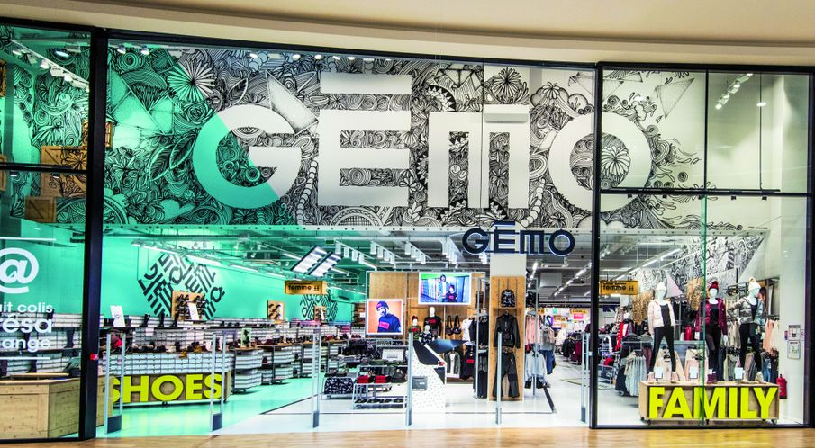
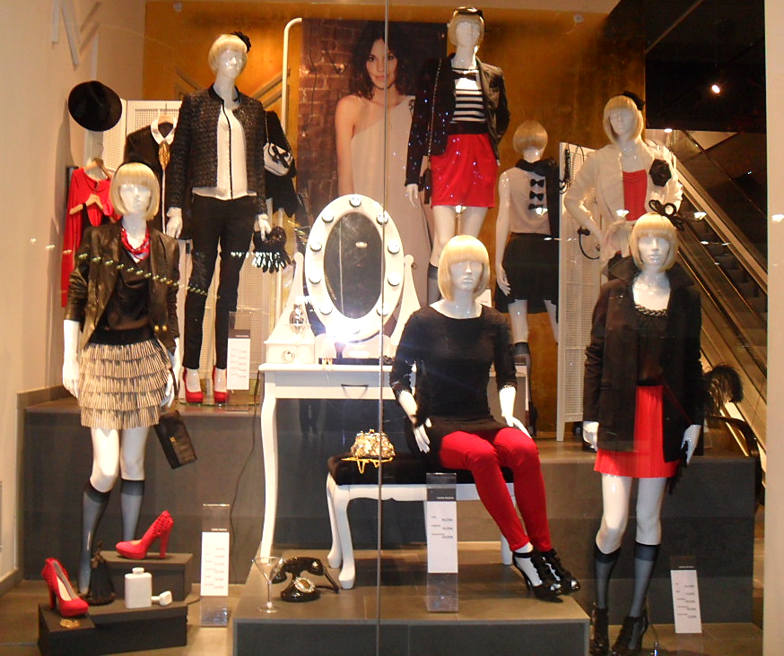
Susciter de l’émotion pour attirer le client
La vitrine : véritable carte de visite du magasin !

Slide 2
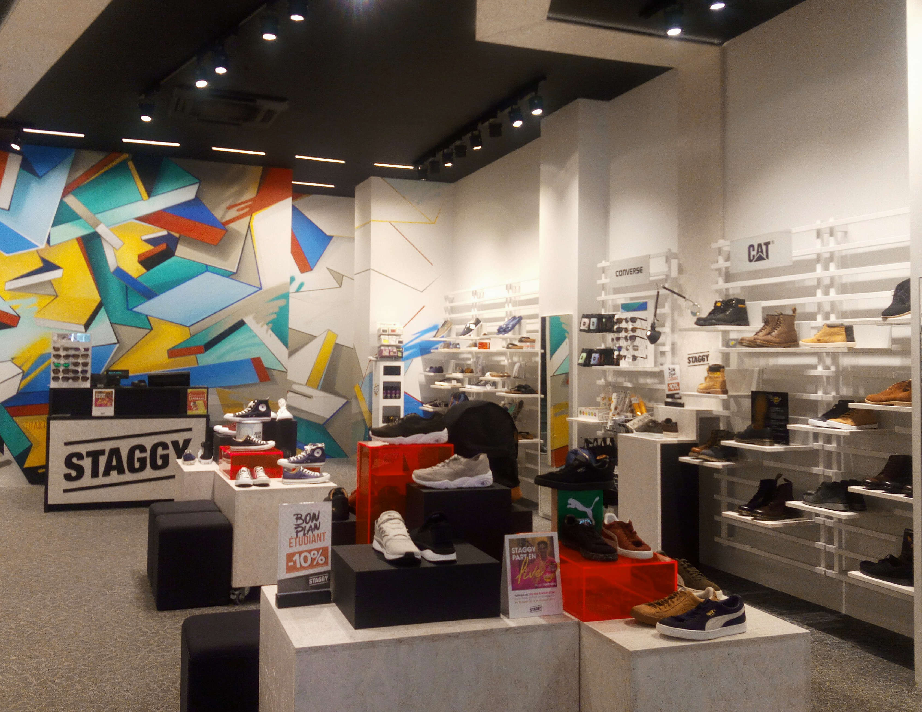
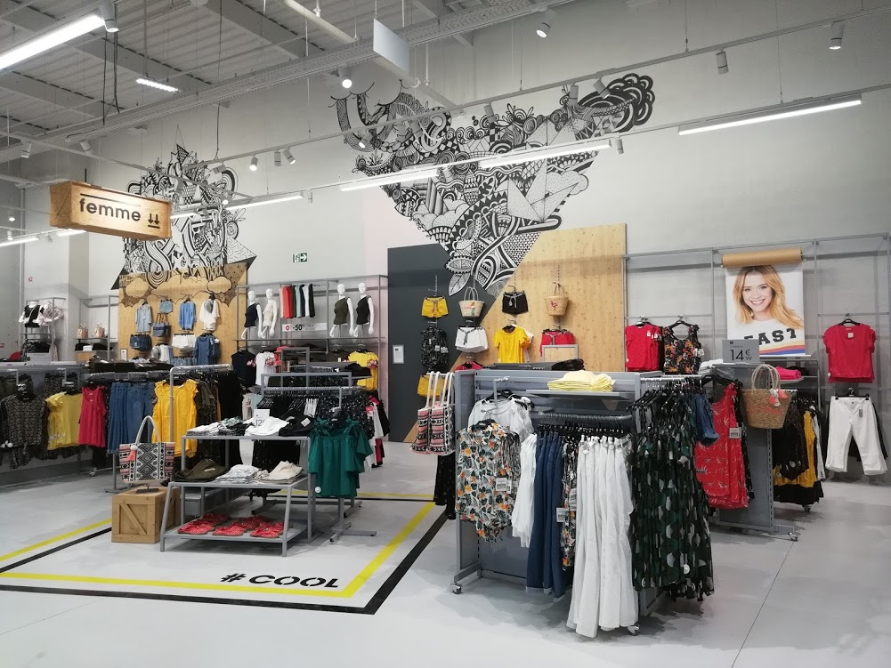
Une identité visuelle forte !
Le merchandising : combiner esthétisme et commercialité !

